Slide 1


Tiết: …
CON MUỐN LÀM MỘT CÁI CÂY
Võ Thu Hương

Slide 2
KHỞI ĐỘNG

Slide 3
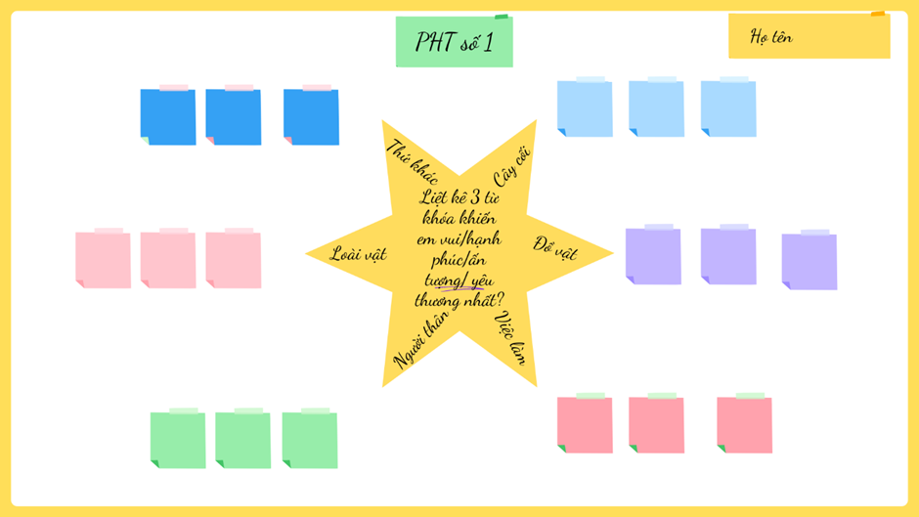
Khởi động

Slide 4

Khởi động
Chia sẻ ngắn gọn kỉ niệm của em gắn bó với kỉ vật ấy?

Slide 5
HÌNH THÀNH KIẾN THỨC

Slide 6
I. Trải nghiệm cùng văn bản

Slide 7

1.Đọc
Biết cách đọc to, trôi chảy, phù hợp về tốc độ đọc, phân biệt được lời người kể chuyện và lời nhân vật
Biết cách đọc thầm, trả lời được các câu hỏi suy luận
© 1999 -20XX IX Web Hosting. All rights reserved

Slide 8
2. Chú thích
Nối cột A và cột B sao cho phù hợp.
Cột A |  | Cột B
1. Bói quả |  | a. Có lòng tốt, hay chia sẻ, nhường nhịn cho người khác.
2. Cây ổi điếc |  | b. đồ dung trong gia đình, để phục vụ sinh hoạt, đồng nghĩa với từ đồ đạc.
3. Rác tai |  | c. Cây trồng chỉ ra hao mà không đậu quả.
4. Thảo ăn |  | d. chỉ những lời nói gây khó chịu vì những chuyện không có ý nghĩa gì.
5. Đồ đoàn |  | e. Cây ra quả lần đầu tiên
© 1999 -20XX IX Web Hosting. All rights reserved

Slide 9
2. Chú thích
Cột A |  | Cột B
1. Bói quả |  | a. Có lòng tốt, hay chia sẻ, nhường nhịn cho người khác.
2. Cây ổi điếc |  | b. đồ dung trong gia đình, để phục vụ sinh hoạt, đồng nghĩa với từ đồ đạc.
3. Rác tai |  | c. Cây trồng chỉ ra hoa mà không đậu quả.
4. Thảo ăn |  | d. chỉ những lời nói gây khó chịu vì những chuyện không có ý nghĩa gì.
5. Đồ đoàn |  | e. Cây ra quả lần đầu tiên
© 1999 -20XX IX Web Hosting. All rights reserved

Slide 10

3. Tác giả, tác phẩm
Trình bày hiểu biết của en về tác giả, tác phẩm?

Slide 11
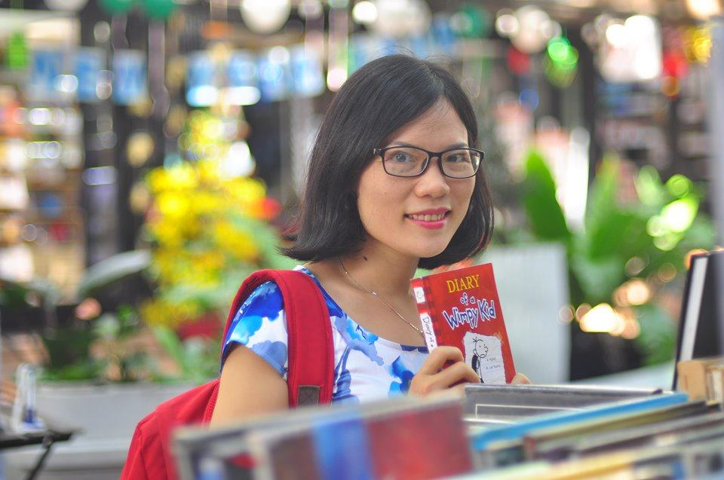


Tên: Võ Thu Hương
Năm sinh:1983
a. Tác giả
Quê quán: Nghệ An
Là tác giả của nhiều cuốn sách thiếu nhi.

Slide 12

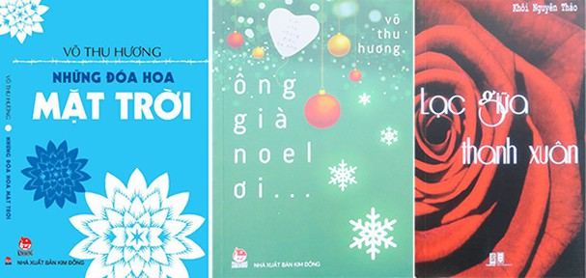


Tác phẩm tiêu biểu

Slide 13

2. Tác phẩm
Xuất xứ: in trong Góc nhỏ yêu thương (2018).

Slide 14

Bố cục
Phần 1: từ đầu => là thiên đường
Lí do ông nội trồng cây ổi.
Phần 2: tiếp theo => rất hiền lành
Con muốn làm một cái cây
Phần 3: còn lại
Ước mơ của Bum khi ông nội mất và đi xa căn nhà cũ.

Slide 15
II. Suy ngẫm và phản hồi

Slide 16
Theo em, câu chuyện Con muốn làm một cái cây viết về đề tài gì?

Slide 17

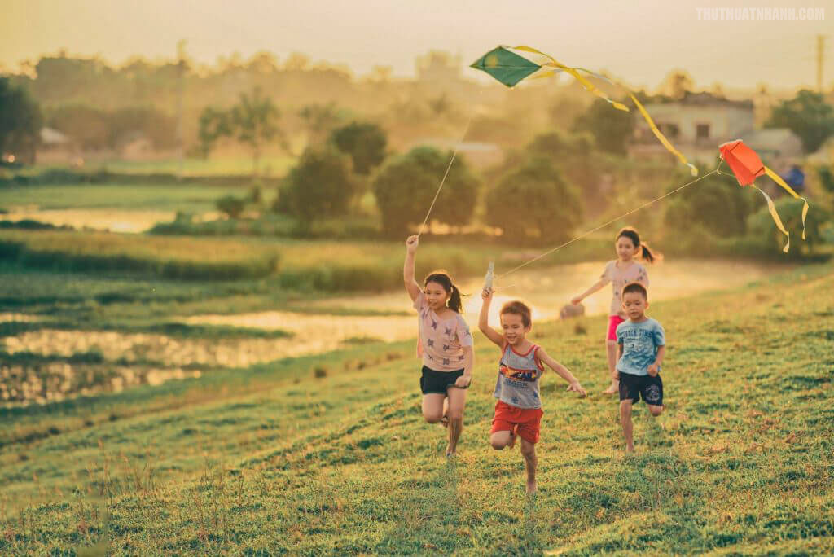

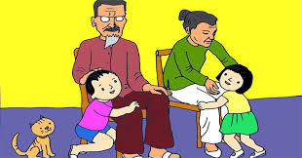
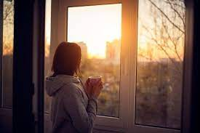
1. Đề tài
Kỉ niệm thời thơ ấu gắn với thiên nhiên
Tình cảm ông cháu
Sợ cô đơn của đứa trẻ khi xa rời không gian sống quen thuộc

Slide 18
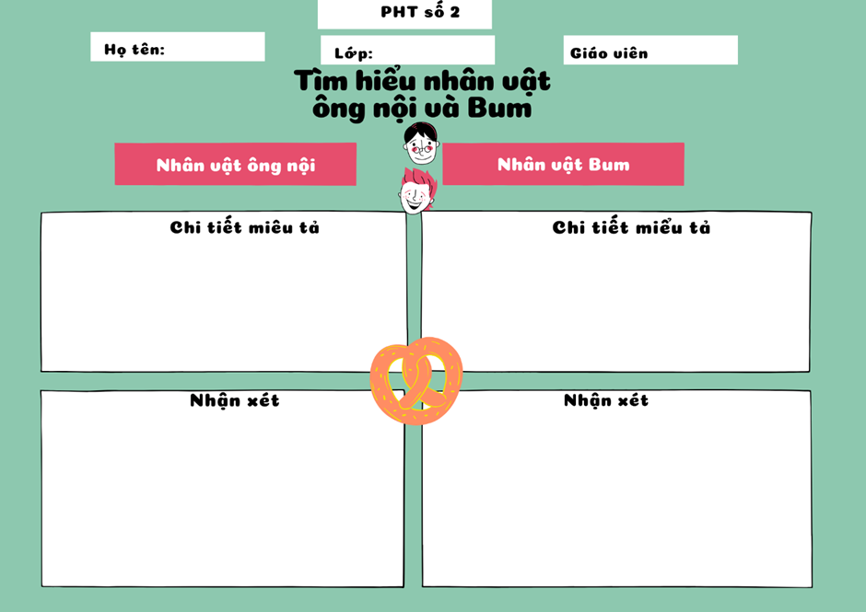
PHIẾU HỌC TẬP

Slide 19
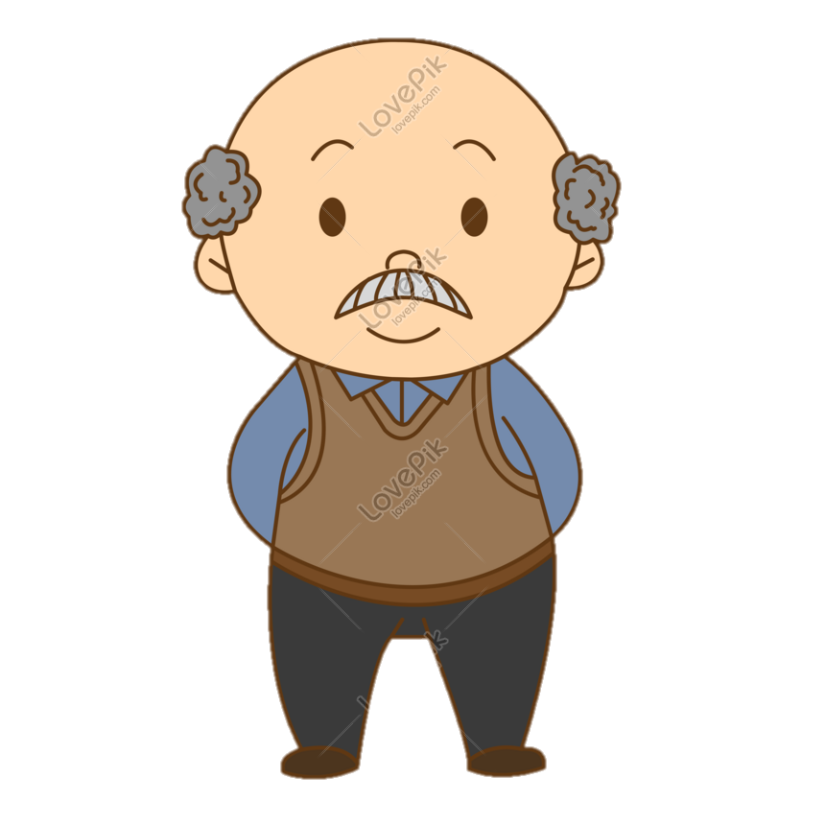
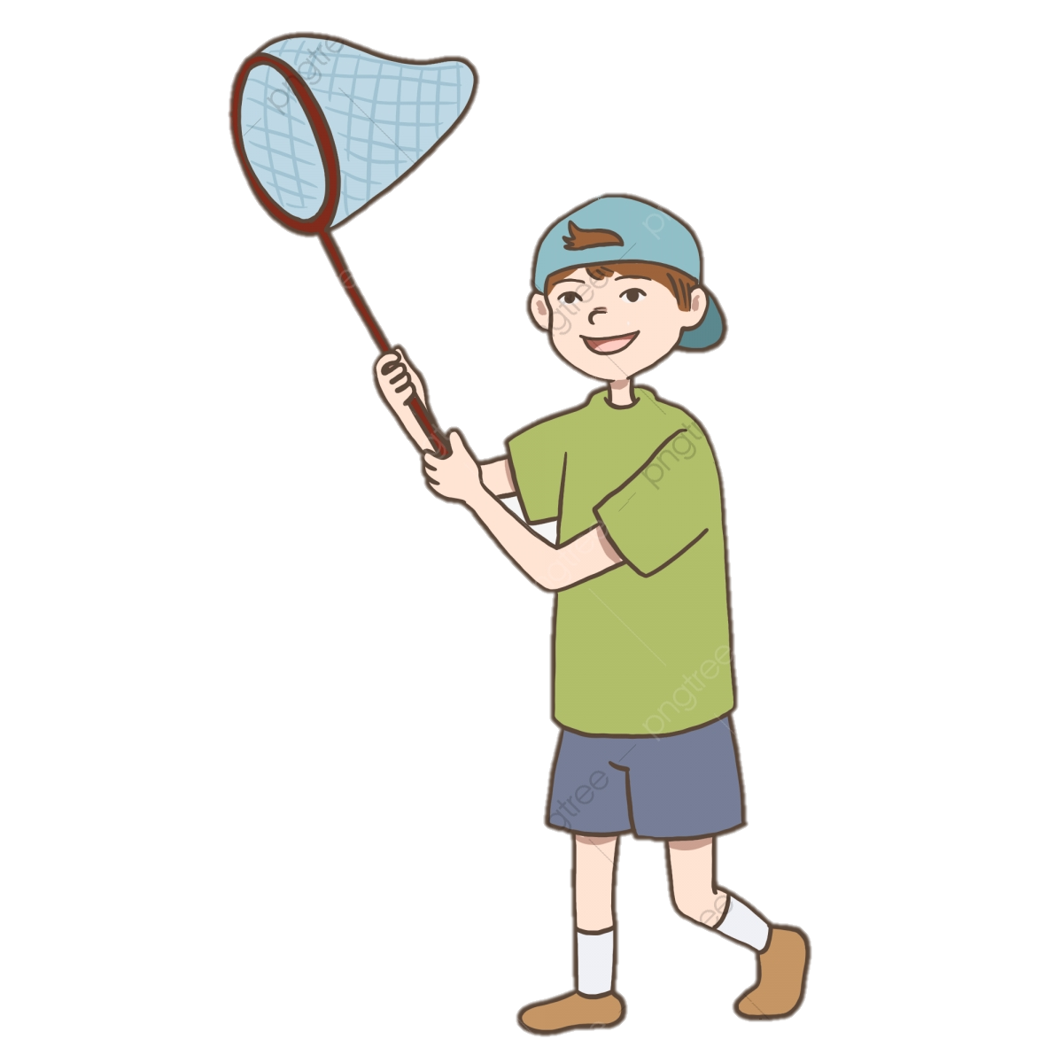
2. Đặc điểm nhân vật
Nhân vật ông nội Bum
Nhân vật Bum
© 1999 -20XX IX Web Hosting. All rights reserved

Slide 20
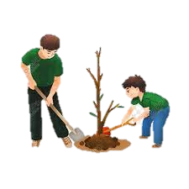
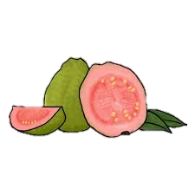
a. Nhân vật ông nội Bum
Chi tiết miêu tả
Muốn trồng cây để sau này khi Bum lớn, sẽ được leo trèo giống như ba của Bum.
Chăm chút cho cây ổi:bắt sâu cho cây ổi, bấm cho cây ổi
Ngồi gần cây ổi: đánh mắt trông chững lũ trẻ, cười hiền lành.
© 1999 -20XX IX Web Hosting. All rights reserved

Slide 21
Nhận xét
Ông của Bum:
Yêu thương cháu, luôn dành cho cháu những sự chăm sóc, quan tâm của người ông.
Ông của Bum:
Hiểu đặc điểm tâm lí, sở thích của những chú bé trai.
Ông của Bum:
Mang đến “món quà đặc biệt” cho tuổi thơ của cháu.

Slide 22
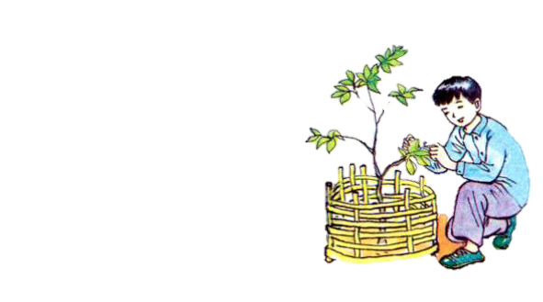

b. Nhân vật Bum
Chi tiết miêu tả
Say mê kể chuyện về quá trình ra trái của cây ổi
Ngày mới hai, ba tuổi đã biết bắt sâu cho cây.
Mũi hếch lên, mặt kênh kênh khi kể công.
© 1999 -20XX IX Web Hosting. All rights reserved

Slide 23
b. Nhân vật Bum
Chi tiết miêu tả
Truyền từ cành cây này qua cành cây khác nhanh như sóc.
Mơ ước được làm cây ổi trong nhà cũ.
Cười toe toét mà rung rung nước mắt khi bố quyết định trồng cây ổi mới.
© 1999 -20XX IX Web Hosting. All rights reserved

Slide 24

b. Nhân vật Bum
Chi tiết miêu tả
Cười khi mẹ nói về kế hoạch mời những người bạn thân đến nhà chơi.
Nhớ tiếng cười khanh khách của lũ bạn và nụ cười hiền hậu của ông nội.
© 1999 -20XX IX Web Hosting. All rights reserved

Slide 25
Nhận xét
Bum:
Là cậu bé hồn nhiên, ngây thơ, tinh nghịch, yêu thương bạn bè.
Bum:
Yêu thương, luôn hãnh diện và tự hào về ông nội.
Bum:
Có một tâm hồn nhạy cảm, cảm nhận được nỗi buồn, sự cô đơn trong lòng khi xa cây ổi, xa căn nhà thơ ấu, xa bạn bè.

Slide 26


Theo em, Bum là cậu bé hạnh phúc hay không hạnh phúc? Bằng cách vẽ một trong hai biểu tượng mặt cười (hạnh phúc) và mặt khóc.(không hạnh phúc) và yêu cầu học sinh chỉ ra lí do lựa chọn của mình.

Slide 27

Bum từng là cậu bé hạnh phúc
Hạnh phúc
Hạnh phúc
Thời thơ ấu khi được sống giữa tình yêu thương.
Được chăm sóc của ông nội, bố mẹ và tình bạn thân thiết với đám bạn.
Hạnh phúc
Hạnh phúc
Cây ổi là nơi gắn kết bạn bè, là niềm vui của tuổi thơ hồn nhiên.
Cây ổi đã lớn lên cùng với sự trưởng thành của Bum.

Slide 28
Bum là chú bé không hạnh phúc
Không hạnh phúc
Không hạnh phúc
Mất đi ông nội- người yêu thương và luôn quan tâm.
Phải xa bạn bè cũ và cây ổi nên cảm thấy hụt hẫng lạc lõng, cô đơn.
Không hạnh phúc
Bố mẹ bận bịu nên ít quan tâm đến suy nghĩ, tình cảm của chú bé.

Slide 29


Điểm giống và khác nhau giữa nhân vật
Điểm giống và khác nhau giữa nhân vật:
Nhân vật Đa-ni
Nhân vật Bum
………………………………………………………………………………………………………………………………
……………………
……………………………………………………………………………………………………………………
Điểm chung giữa hai nhân vật

Slide 30

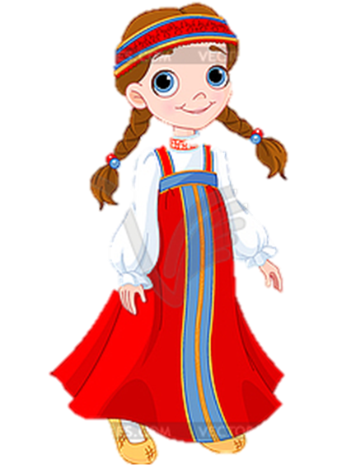
Điểm giống và khác nhau giữa nhân vật
* Giống nhau
Có đời sống tâm hồn phong phú.
Nhạy cảm và giàu lòng yêu thương.

Slide 31
Điểm khác nhau giữa nhân vật
Bum
Đa ni
Là cậu bé hồn nhiên, ngây thơ, tinh nghịch, yêu thương bạn bè.
Cô gái ở lứa tuổi trưởng thành, xinh đẹp, trong sáng.
Lãng mạn, tinh tế, có đời sống nội tâm sâu sắc, phong phú.
Có một tâm hồn nhạy cảm, cảm nhận được nỗi buồn, sự cô đơn trong lòng.
Yêu đời và biết ơn những điều tốt đẹp mình được tận hưởng từ cuộc đời.

Slide 32
Hình ảnh cây ổi xuất hiện từ đầu đến cuối câu chuyện thể hiện điều gì?
Qua câu chuyện này, tác giả muốn gửi gắm thông điệp gì đến người đọc?

Slide 33
4. Tìm hiểu chi tiết tiêu biểu, và thông điệp
Chi tiết tiêu biểu:
Chi tiết về cây ổi, ý nghĩa.
Ý nghĩa nội dung
Ý nghĩa nghệ thuật

Slide 34
Ý nghĩa nội dung
Ý nghĩa nội dung
Ý nghĩa nội dung
Cây ổi là quà tặng đặc biệt của ông nội dành cho Bum.
Cây ổi là nơi gắn kết bạn bè.
Ý nghĩa nội dung
Cây ổi là niềm vui thời ấu thơ hồn nhiên, được sống chan hòa với thiên nhiên của Bum.

Slide 35
Ý nghĩa nghệ thuật
Cây ổi là hình tượng xuyên suốt từ đầu đến cuối truyện ngắn, kết nối thời thơ ấu của ba Bum và Bum.
Kết nối quá khứ (cây ổi ông trồng)- hiện tại (cây ổi mơ mước trong bài văn)- tương lai (dự định trồng cây ổi khác của mẹ Bum).

Slide 36
Trẻ em cần được lớn lên trong yêu thương, chăm sóc và kết nối với bạn bè.
Trẻ em cần được sống một tuổi thơ đầy ắp niềm vui, được chơi đùa, nghịch ngợm đúng với lứa tuổi.
Thông điệp
Cần được thấu hiểu, lắng nghe những cảm xúc bên trong.

Slide 37
Em đã bao giờ làm việc gì đem lại niềm vui cho người khác hay chưa? Hãy chia sẻ với bạn bè vì việc làm đó?

Slide 38
5. Chia sẻ bài học về cách nghĩ và ứng xử của cá nhân.
Bài học về cách nghĩ.
Bài học về cách ứng xử.

Slide 39
III. Tổng kết

Slide 40
Khái quát nghệ thuật và nội dung văn bản?

Slide 41



1. Nội dung – Ý nghĩa
Văn bản kể về kỉ niệm tuổi thơ êm đềm của cậu bé Bum và sự cô đơn trong hiện tại.
© 1999 -20XX IX Web Hosting. All rights reserved

Slide 42

2. Nghệ thuật
Xây dựng hình ảnh cây ổi, tạo nên nét đặc sắc cho truyện.
Cây ổi là hình tượng xuyên suốt từ đầu đến cuối truyện, kết nối thời gian từ quá khứ - hiện tại – tương lai.
Thể hiện diễn biến tâm trạng nhân vật sâu sắc, làm nổi bật được tâm lí trẻ thơ.
© 1999 -20XX IX Web Hosting. All rights reserved

Slide 43
LUYỆN TẬP

Slide 44
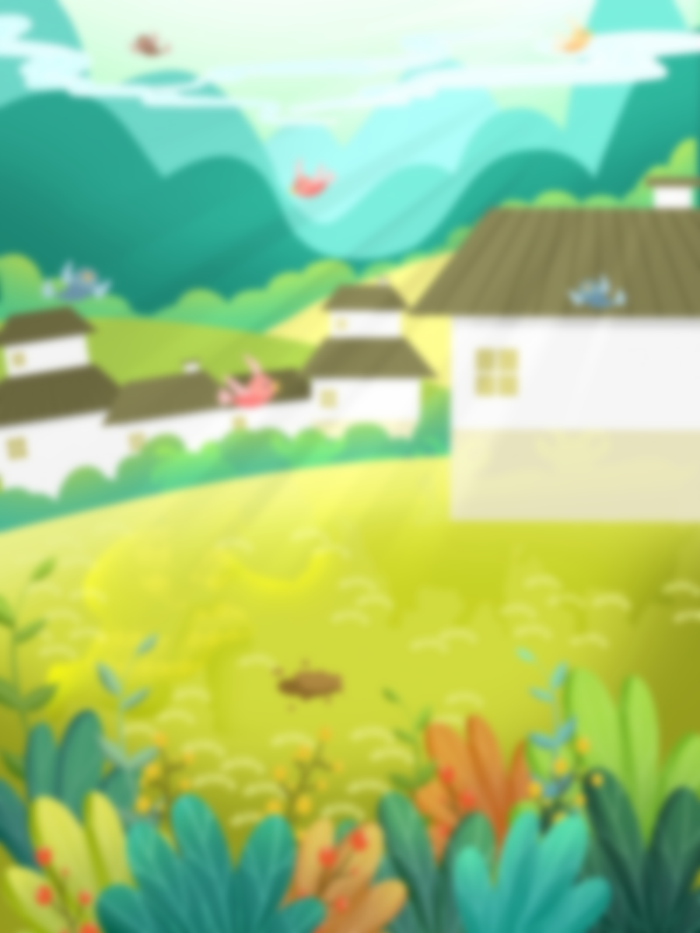

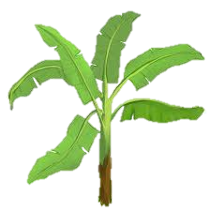
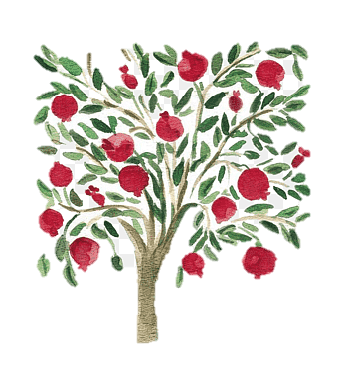
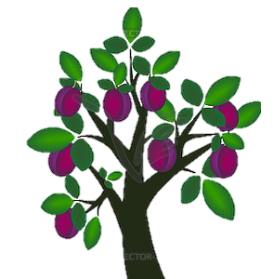
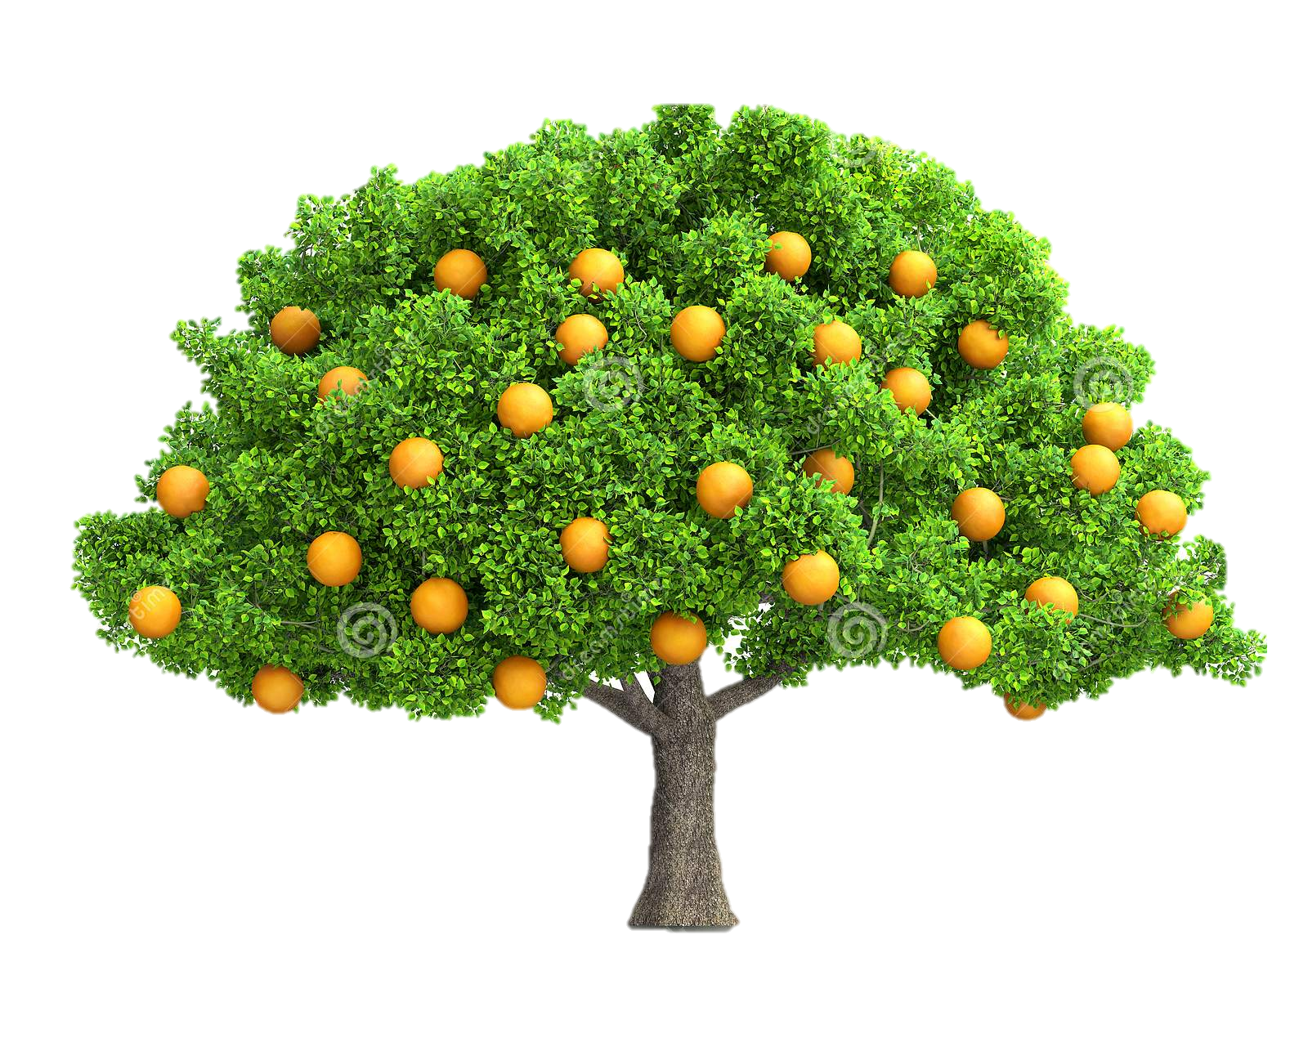
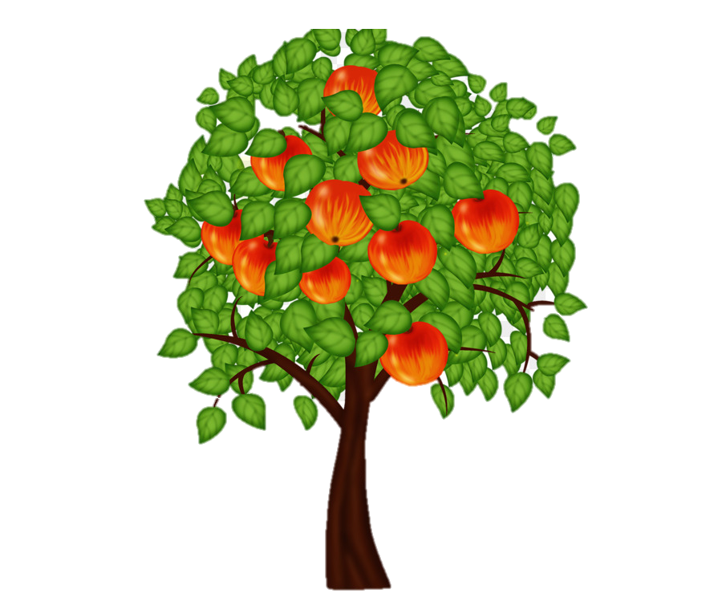
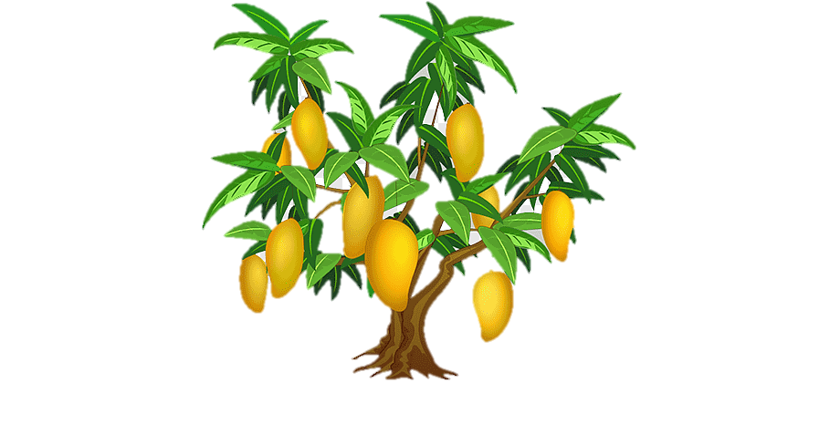
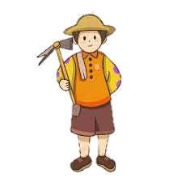
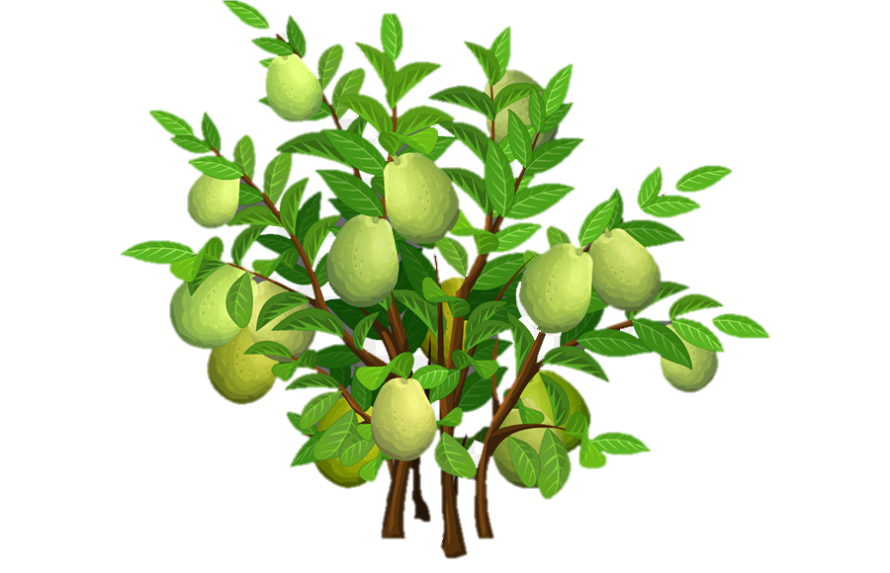
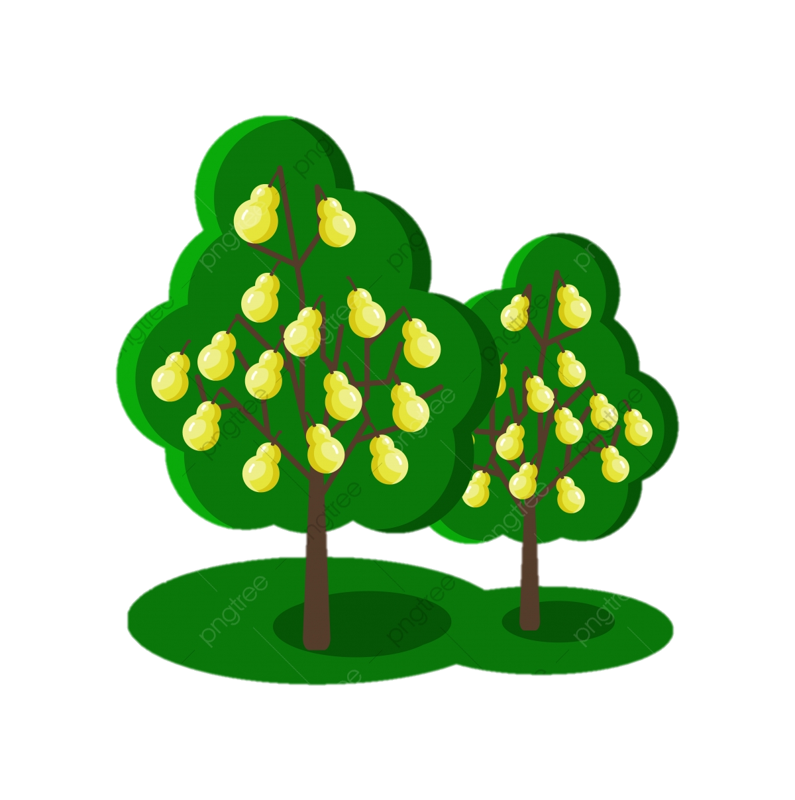
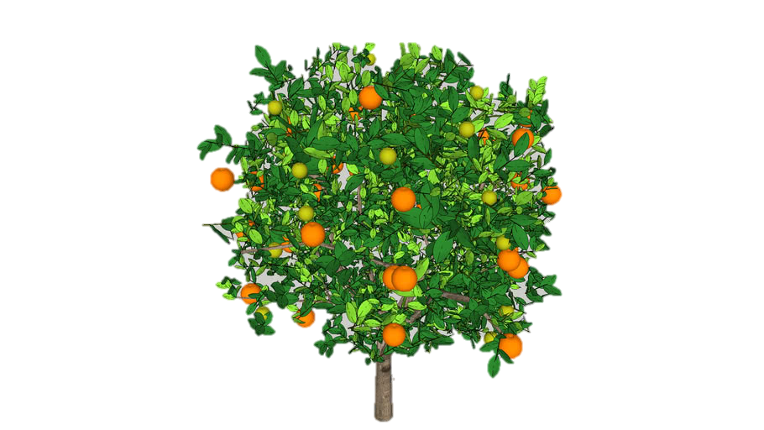
TRỒNG CÂY QUANH NHÀ
1
2
3
4
5
6
7
8
9
10
1
2
3
4
5
6
7
8
9
10

Slide 45

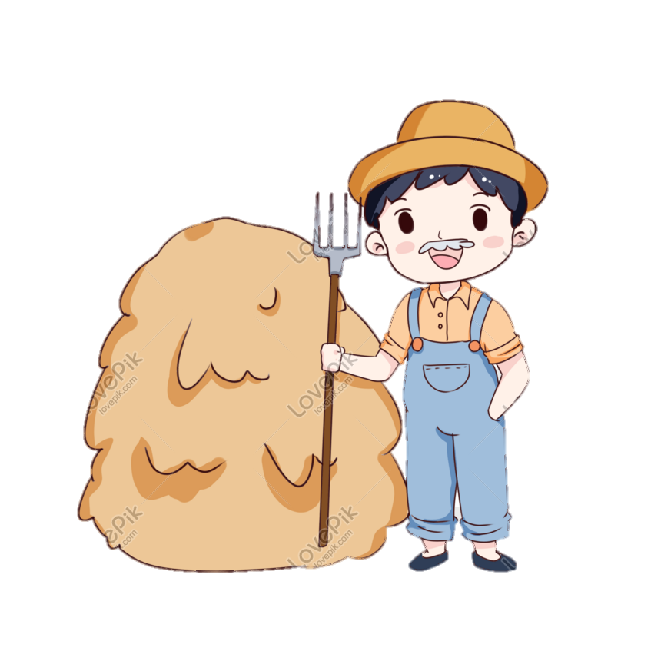
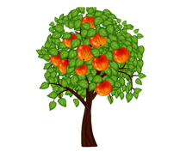
Câu 1. Văn bản “Con muốn làm một cái cây”thuộc chủ đề nào?
Nuôi dưỡng tâm hồn

Slide 46
Câu 2. Văn bản “Con muốn làm một cái cây” của tác giả nào?
Võ Thu Hương

Slide 47
Câu 3. Trong văn bản “Con muốn làm một cái cây”, loài cây nào xuất hiện xuyên suốt từ đầu đến cuối tác phẩm?
Cây ổi

Slide 48
Câu 4. Cây ổi ở khu vườn cũ nhà Bum do ai trồng?
Ông nội

Slide 49
Câu 5. Theo suy nghĩ của ông nội, với một đứa con trai nhỏ, chỉ cây ổi thôi cũng là gì?
Thiên đường

Slide 50
Câu 6. Từ “bói quả”có nghĩa là gì?
Ra quả lần đầu tiên

Slide 51
Câu 7. Vì sao cây ổi nhà Bum có vẻ đẹp kì lạ nhất trái đất?
Vì ông đã cố ý bấm cho cây tỏa ra nhiều cành cao thấp

Slide 52
Câu 8. Bum đã có mơ mước gì?
Muốn được làm một cái cây

Slide 53
Câu 9. Ai là người nói cho bố mẹ biết về mơ ước của Bum?
Cô giáo

Slide 54
Câu 10. Liệt kê ít nhất 3 yếu tố của truyện?
Đề tài, nhân vật, chủ đề, sự việc, chi tiết tiêu biểu...

Slide 55
VẬN DỤNG

Slide 56
Viết một đoạn văn khoảng 5-7 câu chia sẻ về một loài vật nuôi/đồ vật/ cây cối đã gắn bó với tuổi thơ của em.

Slide 57
* Về hình thức đảm bảo số câu, đảm bảo hình thức đoạn văn, đảm bảo quy tắc chính tả.

Slide 58
* Về nội dung: chia sẻ về một loài vật nuôi/đồ vật/cây cối đã gắn bó với tuổi thơ của em.
- Giới thiệu về một loài vật nuôi/đồ vật/ cây cối đã gắn bó với tuổi thơ của em.
- Chia sẻ về đối tượng:
+ Miêu tả những đặc điểm nổi bật của đối tượng.
+ Kỉ niệm gắn bó với đối tượng.
+ Ý nghĩa của đối tượng đối với bản thân.
- Khẳng định cảm xúc về đối tượng.

Slide 59
Cây đa cổ thụ trước sân đình luôn là ấn tượng đẹp đẽ trong lòng em từ ngày bé. Cây đa cao tầm hơn 10 mét, tán lá phủ rộng khắp một khoảng sân che bóng mát cho mọi người. Thân cây lớn lắm, bốn năm chúng em ôm vòng mới xuể. Thân màu nâu sẫm, da sần sùi có nhiều khối u to trong như những vết thẹo. Những chiếc rễ đa to, nổi trên mặt đất trông như những chú rắn khổng lồ trườn mình hút chất dinh dưỡng nuôi cây. Lá đa có màu xanh đậm, lớp này đến lớp khác, toả bóng, xoè tán rộng như một chiếc ô khổng lồ. Dưới gốc đa, chúng em thường chơi bịt mắt bắt dê, nhảy lò cò,...rất vui và thú vị. Cây đa trở thành một biểu tượng không thể thiếu của người dân quê em.

Slide 60
CHÚC CÁC EM HỌC TỐT!

